Slide 1
ГУ ЯО « Рыбинский детский дом»
Модуль «Организация предметно-эстетической среды»
Выполнила: воспитатель Шишонкова И.А.
г. Рыбинск
2023г.

Slide 2
Предметно-эстетическая среда- это не только предметы окружения в помещениях здания и вокруг, это гармонично организованное учебно-воспитательное пространство содержащее:
источники информации,
воспитательный потенциал,
-отражение взаимосвязи педагогического и детского коллектива.
Предметно-эстетическая среда детского дома обогащает внутренний мир ребенка, способствует формированию у него чувства вкуса и стиля, создает атмосферу психологического комфорта, поднимает настроение, предупреждает стрессовые ситуации, способствует позитивному восприятию ребенком детского дома.
Воспитывающее влияние на ребенка в детском доме, в рамках данного модуля, осуществляется через такие формы работы с предметно-эстетической средой как:

Slide 3
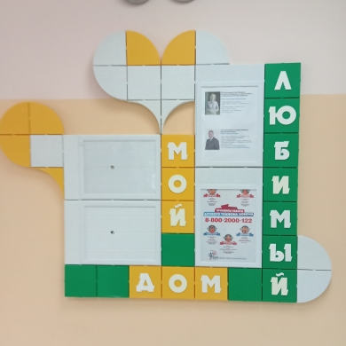
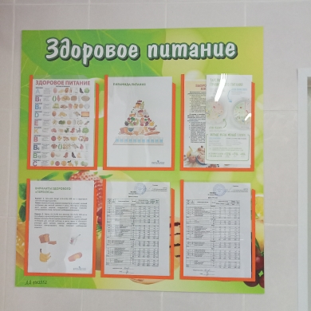
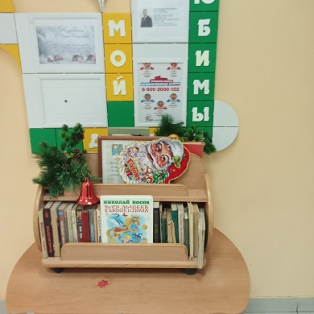
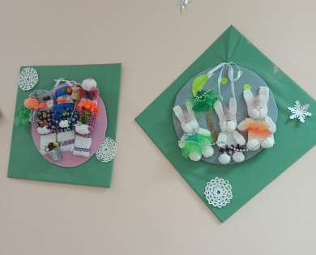
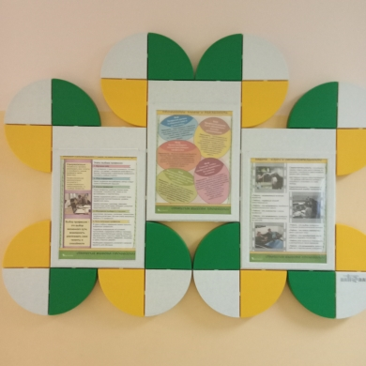
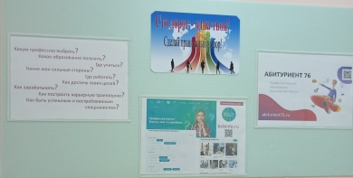
1.Формирование интерьера помещений (коридоров, залов, лестничных пролетов, фойе). Оно соответствует типу образовательного учреждения. Стены являются источником трансляции ценностей детского дома, формируют позитивное отношение к получению образования, выбору профессии, сохранения здоровья и техники безопасности при пожаре. При выборе стиля учитывается цветовая гамма, актуальность, смысловая нагрузка, эстетическое восприятие и безопасность

Slide 4
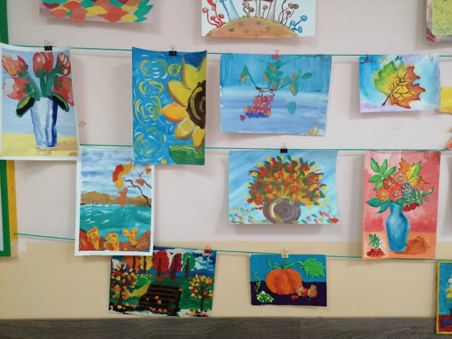
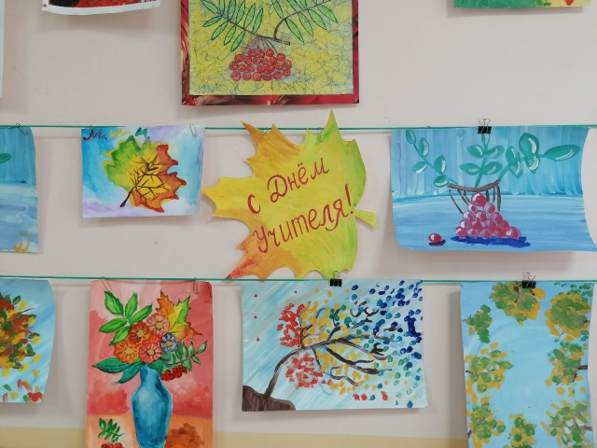
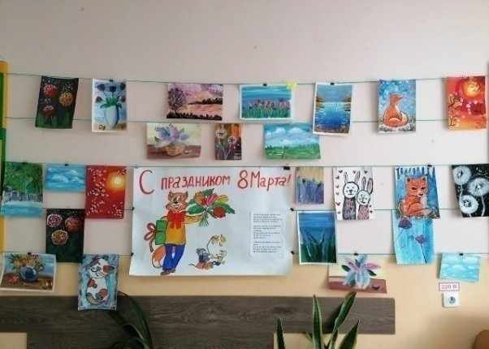
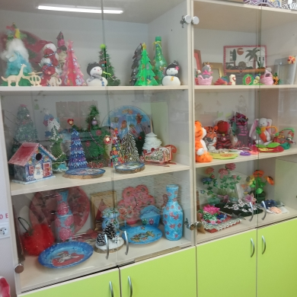
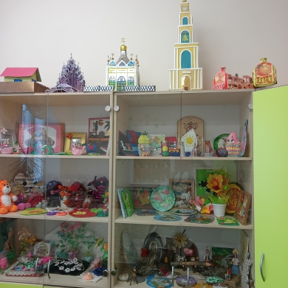
2.Размещение на стенах смысловых экспозиций: творческих работ детей позволяющих реализовать свой потенциал, а также знакомящих их с работами друг друга, репродукции и картины, определенного художественного стиля, фото и видеоотчетов об интересных событиях, происходящих в детском доме (проведение ключевых дел, экскурсий, встреч с интересными людьми), конкурсы рисунков к знаменательным датам календаря, информационные стенды, уголки

Slide 5
3.Озеленение придомовой территории -это создание эстетически и экологически привлекательного пространства возле детского дома, где воспитывается трудолюбие, здоровый образ жизни.
Правильно организованная территория- это зоны отдыха, с учетом возраста, место для практических занятий (огород, цветник и сезонные экскурсии),это разбивка клумб, высадка кустарников и цветов, установка беседок, спортивного и игровых площадок, футбольного поля и т.д.

Slide 6
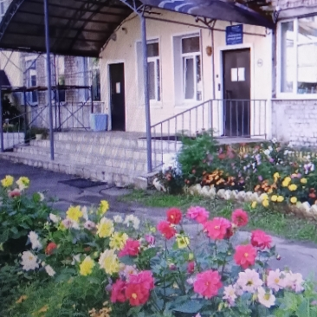
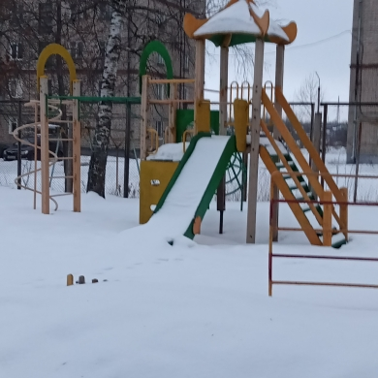
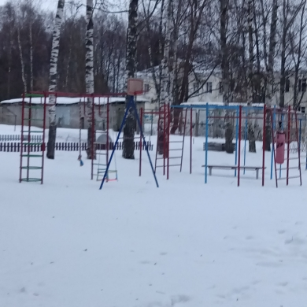
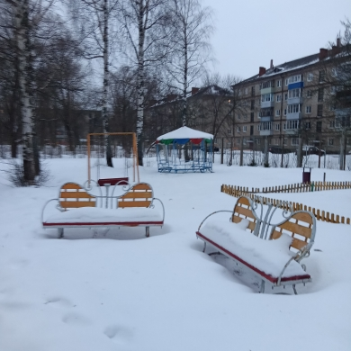

Slide 7
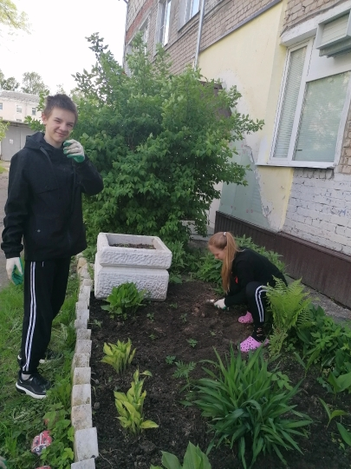
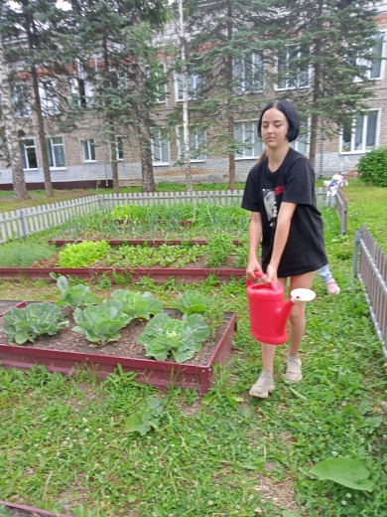
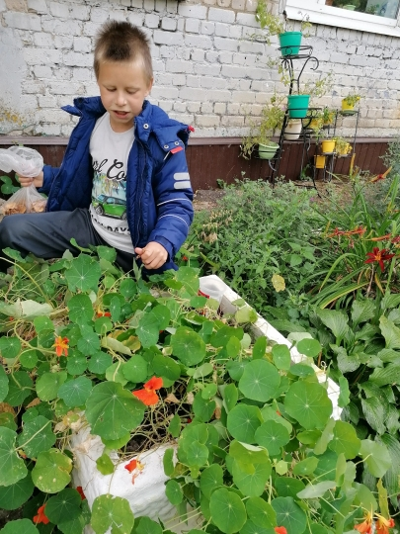
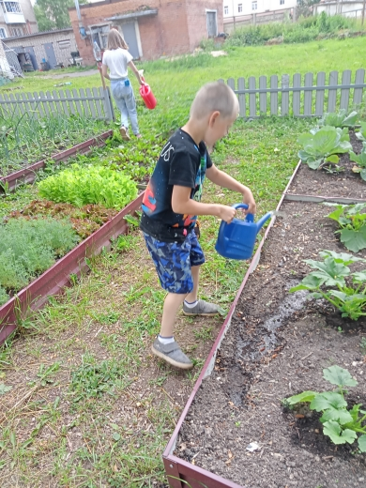
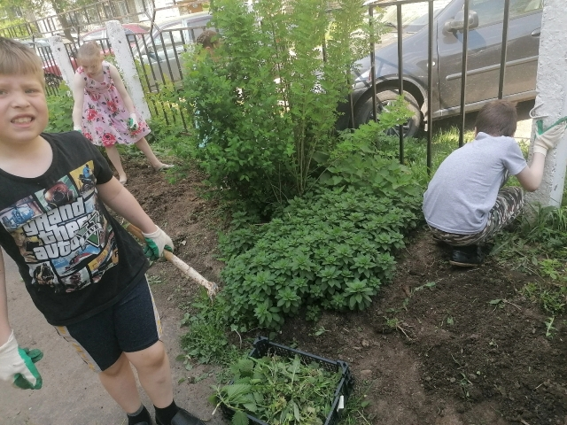
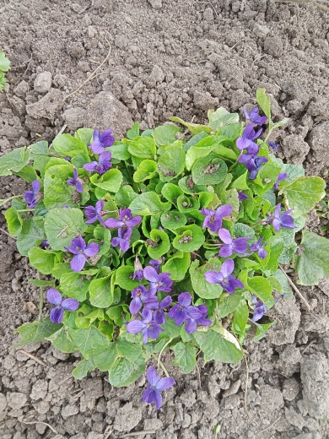

Slide 8
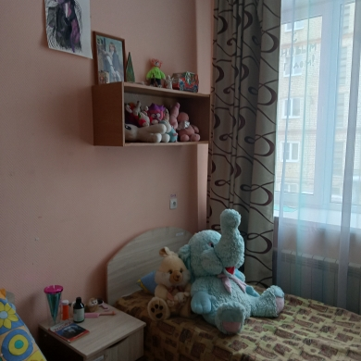
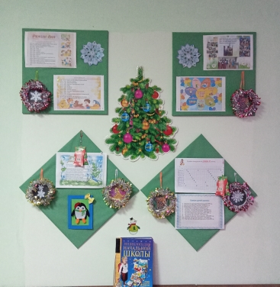
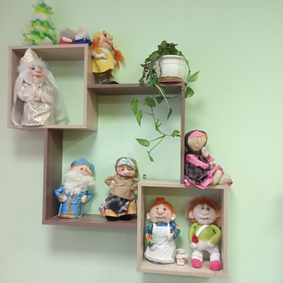
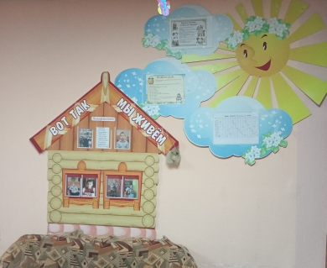
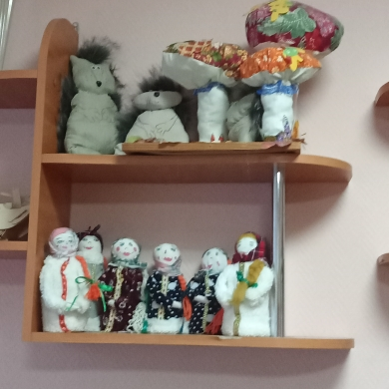
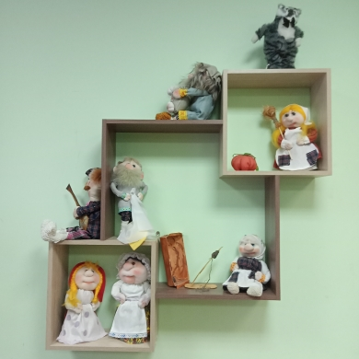
4.Благоустройство помещений воспитательных групп осуществляется воспитателем вместе с воспитанниками, где каждый педагог совместно с детьми, проявляют фантазию и творческие способности. Группа то место, куда хочется идти и детям и педагогу.

Slide 9
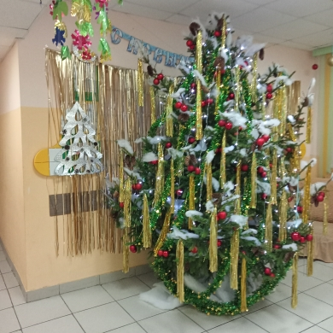
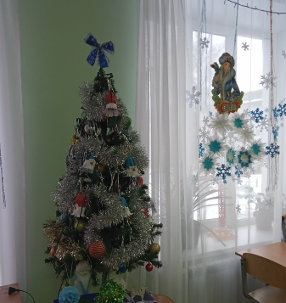
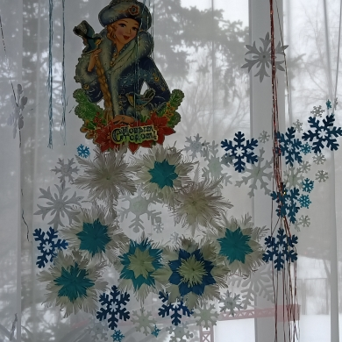
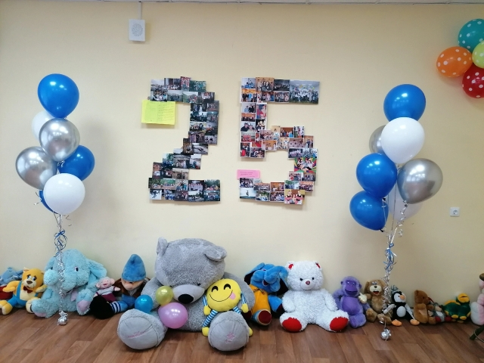
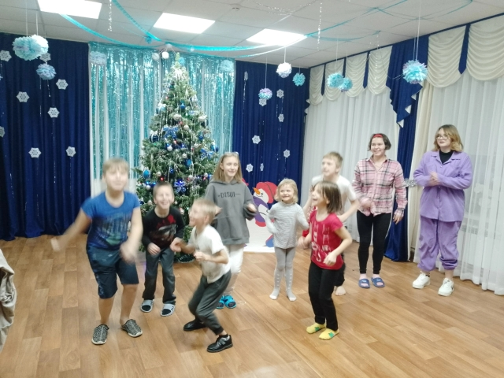
5.Событийный дизайн- оформление пространства проведения конкретных событий (праздников, церемоний, торжественных линеек, творческих вечеров, выставок, собраний и т. д.) создание фото зон к праздникам, оформление группы, двери, окна, фойе, в соответствии с событием, временем года.

Slide 10
6.Совместная с детьми разработка, создание и поляризация особой символики (флаг организации, гимн организации, эмблема, логотип и т.д.), используемой как в повседневности, так и в торжественные моменты жизни организации- праздников, церемоний, ключевых дел и других знаковых событий.
.

Slide 11
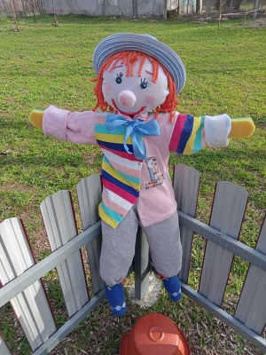
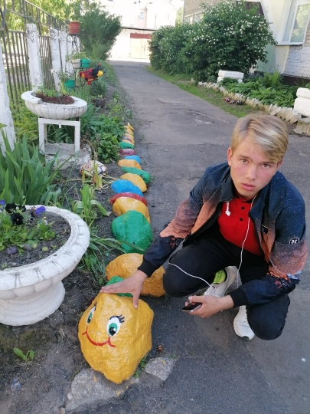
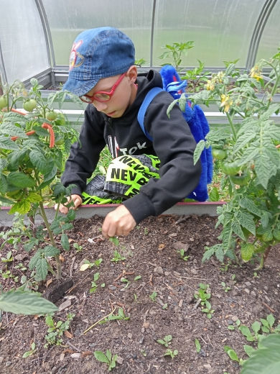
7. Регулярная организация и проведение конкурсов, творческих проектов по благоустройству участков прилегающей территории ( например, высадка культурных растений, цветов, закладка газонов, сооружение альпийских горок, инсталяций (змейка из камней, цветы на пне, чучело на огороде) и иного декоративного оформления , отведенных для детских проектов мест.

Slide 12
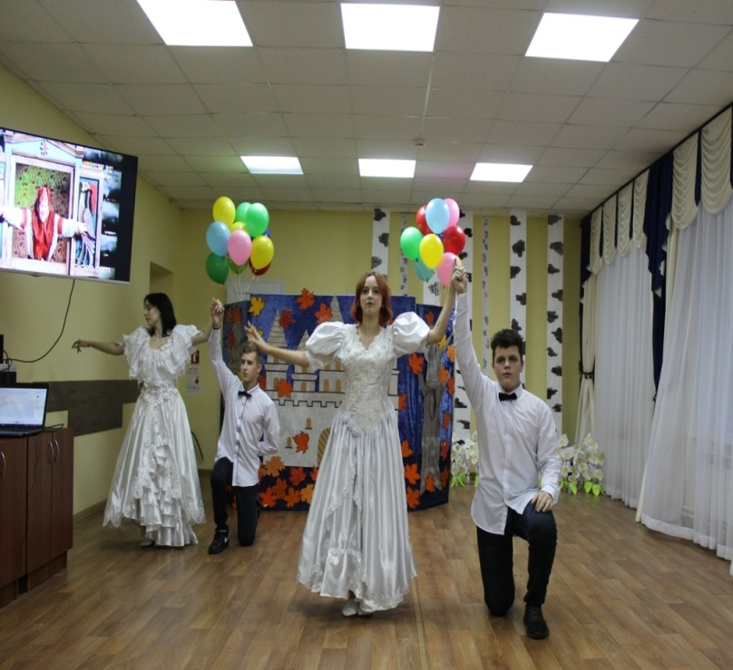
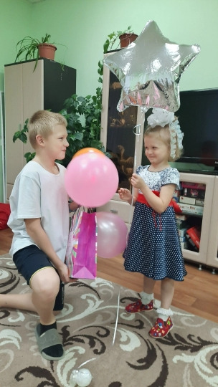
8.Акцентирование внимания воспитанников посредством элементов предметно-эстетической среды (стенды, плакаты, инсталяции) на важных для воспитания ценностях детского дома, его традициях, правилах.

Slide 13
При формировании предметно-эстетической среды в детском доме необходимы такие условия:
среда, которая позволит целесообразно оснастить воспитательный процесс, для усиления используются наглядные пособия: таблицы, схемы, диаграммы чертежи и др.
чистота и порядок в помещениях: игровой, спальнях и т.д.,
нужное освещение, запах, температура ,
способы расстановки мебели,
одежда взрослых и детей,
удачно выстроенная цветовая гамма благоприятна для окружающих, в одежде, интерьере.

Slide 14
Таким образом, предметно –эстетическая среда в нашем детском доме:
- играет роль своеобразного банка культурных ценностей, является источником культурного развития,
формирует общий культурный фон жизни всего коллектива,
отражает творческий, духовный, интеллектуальный потенциал педагогов и детей,
создает неповторимость, узнаваемость образовательного учреждения.,
по предметно-эстетической среде можно диагностировать, насколько педагоги горят своей профессией, насколько они неравнодушны к происходящему.

